Slide 1
機器學習與實作
F114112117 電子碩一甲 李明易
F114112118 電子碩一甲 劉來益
F114112129 電子碩一甲 張甯筌
報告日期：2025/11/13

Slide 2
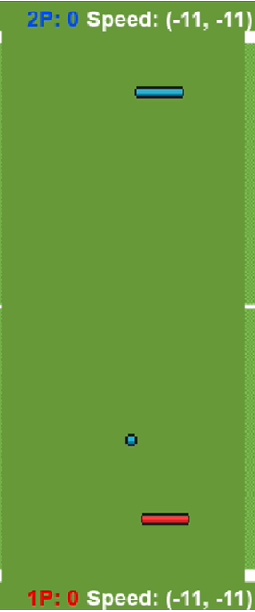
需求-功能(乒乓
外掛名稱：乒乓 AI
遊戲名稱：PAIA來一場乒乓球對戰
遊戲規則：左右控制板子移動，反彈球並讓對手接不到球則得分。
遊戲操作(外掛輸入)：控制板子動作，分為板子往左、板子往右以及不動。
外掛功能：
訓練：接收到狀態後，依照訓練中模型的權重選擇一輸入，並根據
此次輸入的反饋來更新訓練模型。
預測：根據當前遊戲狀態，自動根據模型選擇需要提供給遊戲需要
的輸入。
遊戲畫面

Slide 3
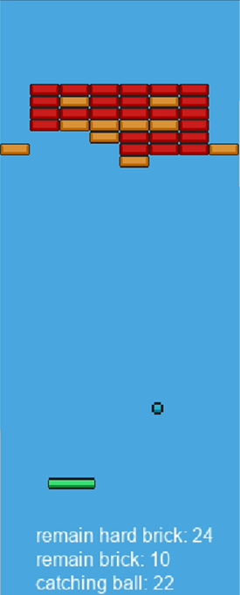
需求-功能(打磚塊
外掛名稱：自動打磚塊AI
遊戲名稱：PAIA一起打磚塊
遊戲規則：左右控制板子移動，反彈球並擊破所有磚塊為通關。
遊戲操作(外掛輸入)：控制板子動作，分為板子往左、板子往右
、球發往左、球發往右以及不動。
外掛功能：
訓練：接收到狀態後，依照訓練中模型的權重選擇一輸入，並根據
此次輸入的反饋來更新訓練模型。
預測：根據當前遊戲狀態，自動根據模型選擇需要提供給遊戲需要
的輸入。
遊戲畫面

Slide 4
需求-效能(乒乓
訓練目標
1.接到每次對手打過來的球
2.嘗試讓對手無法接到打過去的球。

Slide 5
需求-效能(打磚塊

Slide 6
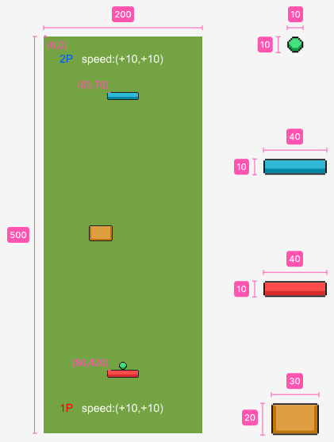
需求-介面(乒乓
外部介面:板子嘗試接反彈回來的球，試圖讓對手接不到球
內部介面

Slide 7
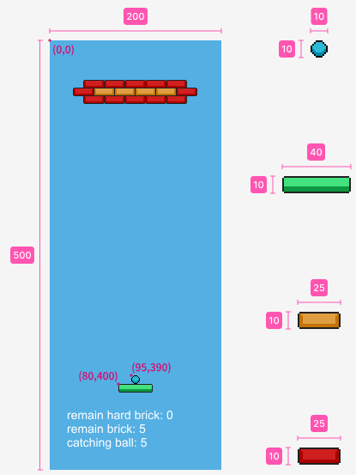
需求-介面(打磚塊
外部介面:板子嘗試接反彈回來的球，試圖打掉所有磚塊
內部介面

Slide 8
需求-限制(乒乓
物件名稱 | 大小[寬*高(像素)]
遊戲視窗 | 200*500
板子 | 40*10
球 | 10*10
磚塊 | 30*20
物件名稱 | 初始位置
板子 | [80,420]
板子(對手 | [80,70]
球 | [93, 395]
物件名稱 | 移動範圍
板子 | [0,400]~[120,400]
球 | [0, 0]~[0,403] [200,0]~[200,403]

Slide 9
需求-限制(打磚塊
物件名稱 | 大小[寬*高(像素)]
遊戲視窗 | 200*500
板子 | 40*5
球 | 5*5
磚塊 | 25*10
物件名稱 | 初始位置
板子 | [75,400]
球 | [93, 395]
物件名稱 | 移動範圍
板子 | [0,400]~[120,400]
球 | [0, 0]~[0,403] [200,0]~[200,403]

Slide 10
需求-限制(乒乓
限制
語言:Python(AI訓練)
環境版本:
Python:3.10
模組版本:
PIAI
作業系統：
Windows 10 專業版64位元
硬體列表：

Slide 11
需求-限制(打磚塊
限制
語言:Python(AI訓練)
環境版本:
Python:3.10
模組版本:
PIAI
作業系統：
Windows 10 專業版64位元
硬體列表：

Slide 12

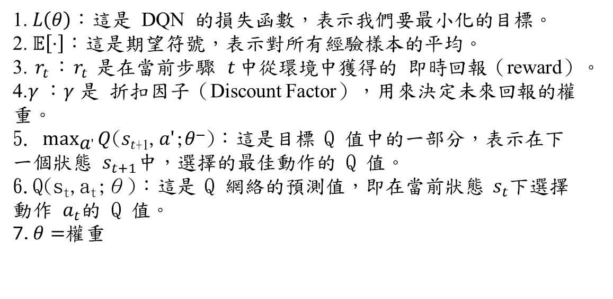
Deep Q-Network (DQN)
1. $L\left(θ\right)$：這是 DQN 的損失函數，表示我們要最小化的目標。
2. $𝔼\left[⋅\right]$：這是期望符號，表示對所有經驗樣本的平均。
3. $r_{t}$：$r_{t}$ 是在當前步驟 $t$中從環境中獲得的 即時回報（reward）。
4.$γ$ ：$γ$ 是 折扣因子（Discount Factor），用來決定未來回報的權重。
5. ⁡$\max_{\text{a}'}{\text{Q}\text{(}\text{s}\text{t}\text{+1}\text{,}\text{a}'\text{;}\text{θ}\text{−}\text{)}}$：這是目標 Q 值中的一部分，表示在下一個狀態 $s_{t+1}$中，選擇的最佳動作的 Q 值。
6.Q(s_{t}​,a_{t}​;θ)：這是 Q 網絡的預測值，即在當前狀態 $s_{t}$下選擇動作 $a_{t}$的 Q 值。
7. $θ=$權重

Slide 13
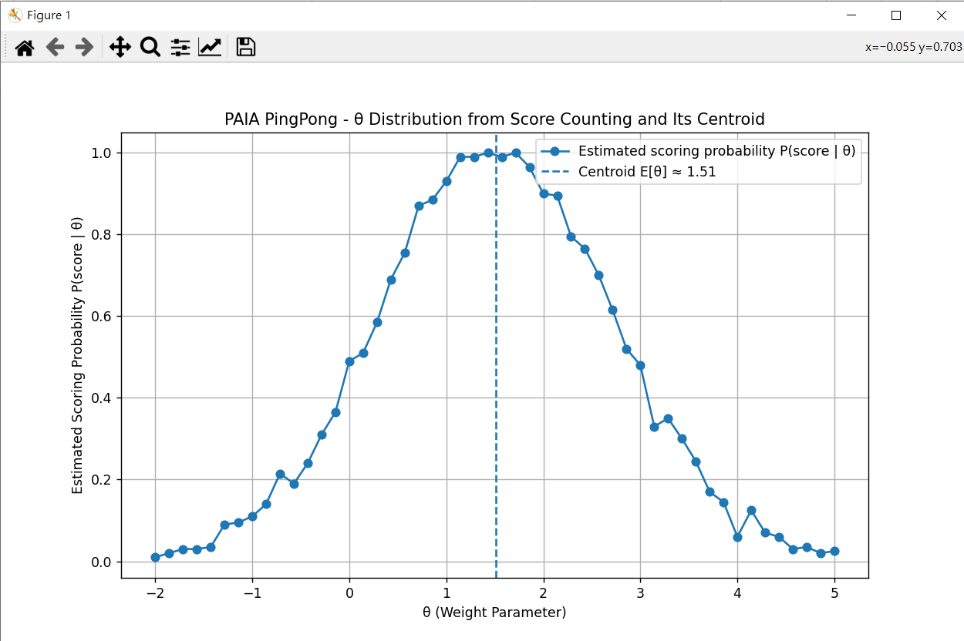
Notes:
這張圖顯示：不同 θ（權重）會導致乒乓球 AI 得分機率不同，而分布的平均值（期望值）落在 θ ≈ 1.51，也就是「最佳表現的權重位置」。
X 軸是一組你用來實驗的權重參數 θ：從 -2 到 5 共 50 個 θ模擬 AI 每個 θ 下的性能（得分能力）
當你用某個 θ 玩乒乓球時，那個 θ 讓你得分的機率是多少？
θ 太小（負）：
AI 對球的位置反應反向或不足 → 經常接不到球 → 低得分機率
θ 介於 1~2：
AI 恰好能準確預測球落點 → 常常得分 → 得分機率最高
θ 太大（接近 5）：
AI 反應過度、抖動 → 移動過頭 → 又接不到球 → 得分機率下降

Slide 14
分析(乒乓外掛)
乒乓外掛
外掛AI（DQN）
PAIA
訓練模型
預測
Qnet
action
State
reward
Qnet
action
State
loss function
儲存模型
加分
減分
state_

Slide 15
state
action
球和板子的座標差
球移動的角度
左移
不動
右移
加分
減分
球的座標、重置板子座標
遊戲持續進行
球撞板子後的角度符合球和磚塊的座標差
球的X座標、重置板子X座標範圍
球的高度低於板子
球的X座標、遠離板子X座標範圍

Slide 16
分析(打磚塊外掛)
打磚塊外掛
外掛AI（DQN）
PAIA
訓練模型
預測
Qnet
action
State
reward
Qnet
action
State
loss function
儲存模型
加分
減分
state_

Slide 17
state
action
球和板子的座標差
球和最近磚塊的座標差
球移動的角度
左移
不動
右移

Slide 18
API
Learn (機器學習)
輸入 | state(integer)：當前狀態 next_state(integer)：下個狀態 action(string)：左移、右移 reward(integer)：根據我們定義的獎勵機制來給分
輸出 | q_update(float)：根據輸入計算出Q值 (Qsa)
參數 | discount_factor (float) : 折扣因子 (γ=0.9)
方法 | 根據loss funtion計算來更新Qnet
choose_action (Qnet)
輸入 | state(integer)：當前狀態
輸出 | action(integer)：左移、右移、不動擇一輸出
參數 | εGreedy:貪婪度,選擇最佳選的機率
方法 | 輸入當前狀態後，Qnet輸出對應動作

Slide 19
State (狀態)
輸入 | scene_info 遊戲內建資訊
輸出 | V1:板子和球的座標差 V2:板子和球落點的座標差(利用速度和座標去計算落點)
參數 | table_width(int):球桌寬度 table_height(int):球桌高度 platform_1P_y(int):玩家一高度 platform_2P_y(int):玩家二高度
方法 | 輸入遊戲內建的資訊轉換成需要的state格式
reward
輸入 | state, state_, action, scene_info
輸出 | 加分、減分
參數 | scene_info的遊戲參數
方法 | 使用if判斷式根據條件決定加分或扣分

Slide 21
網路架構Deep Q-Network (DQN)
Deep Q-Network (DQN) 的輸出輸入是什麼
解釋Deep Q-Network (DQN)
公式的損失函數範圍
E的範圍

Slide 22
需求
功能
效能
介面 內部 外部
限制
驗收

Slide 23
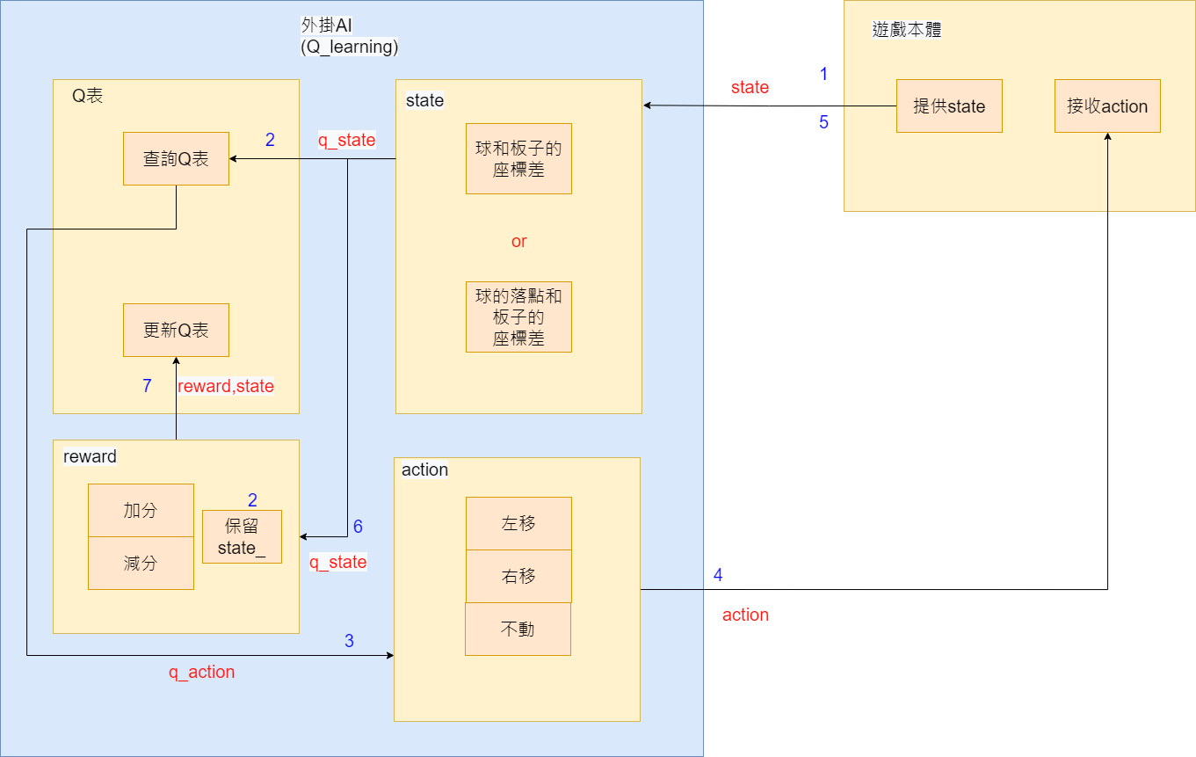

Slide 24
需求-驗收(乒乓

Slide 25
需求-驗收(打磚塊

Slide 26
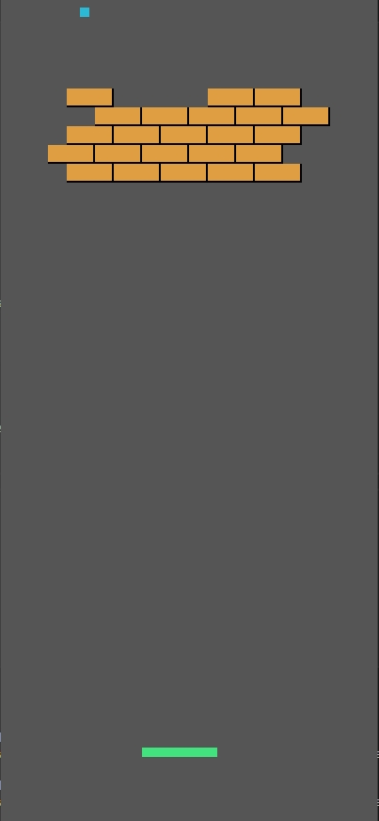




介面
外部介面:板子嘗試接反彈回來的球，試圖打掉所有磚塊
內部介面:使用PAIA產生exe檔，python透過gym與exe檔溝通
KNN
控制與讀取
python
Gym
Arkanoid.exe
匯出模型檔

Slide 27
需求-限制(打磚塊
物件名稱 | 大小[寬*高(像素)]
遊戲視窗 | 200*500
板子 | 40*5
球 | 5*5
磚塊 | 25*10
物件名稱 | 初始位置
板子 | [75,400]
球 | [93, 395]
磚塊 | [25,25]~[25,65] [125,25]~[125,65]
物件名稱 | 移動速度 [每秒(像素)]
板子 | 5
球 | 切球 | 未切球
 | 10 | 7
物件名稱 | 移動範圍
板子 | [0,400]~[195,400]
球 | [0, 0]~[0,403] [195,0]~[195,403]

Slide 28
分析(打磚塊外掛)
打磚塊外掛
外掛AI（Q_learning）
PAIA
訓練模型
預測
Q表
action
State
reward
Q表
action
State
讀取模型
儲存模型
更新Q表
查詢Q表
更新Q表
查詢Q表
加分
減分
state_

Slide 29
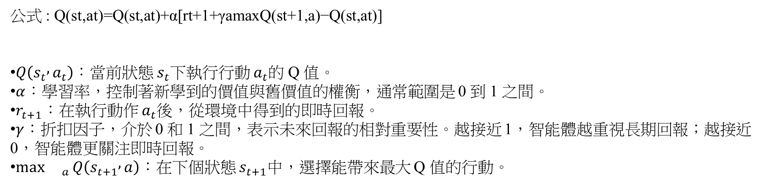
Q_Learning
公式 : Q(st​,at​)=Q(st​,at​)+α[rt+1​+γamax​Q(st+1​,a)−Q(st​,at​)]
$Q\left(s_{t} , a_{t}\right)$：當前狀態 $s_{t}$下執行行動 $a_{t}$的 Q 值。
$α$：學習率，控制著新學到的價值與舊價值的權衡，通常範圍是 0 到 1 之間。
$r_{t+1}$：在執行動作 $a_{t}$後，從環境中得到的即時回報。
$γ$：折扣因子，介於 0 和 1 之間，表示未來回報的相對重要性。越接近 1，智能體越重視長期回報；越接近 0，智能體更關注即時回報。
${\max{}}_{a}Q\left(s_{t+1} , a\right)$：在下個狀態 $s_{t+1}$中，選擇能帶來最大 Q 值的行動。

